Slide 1
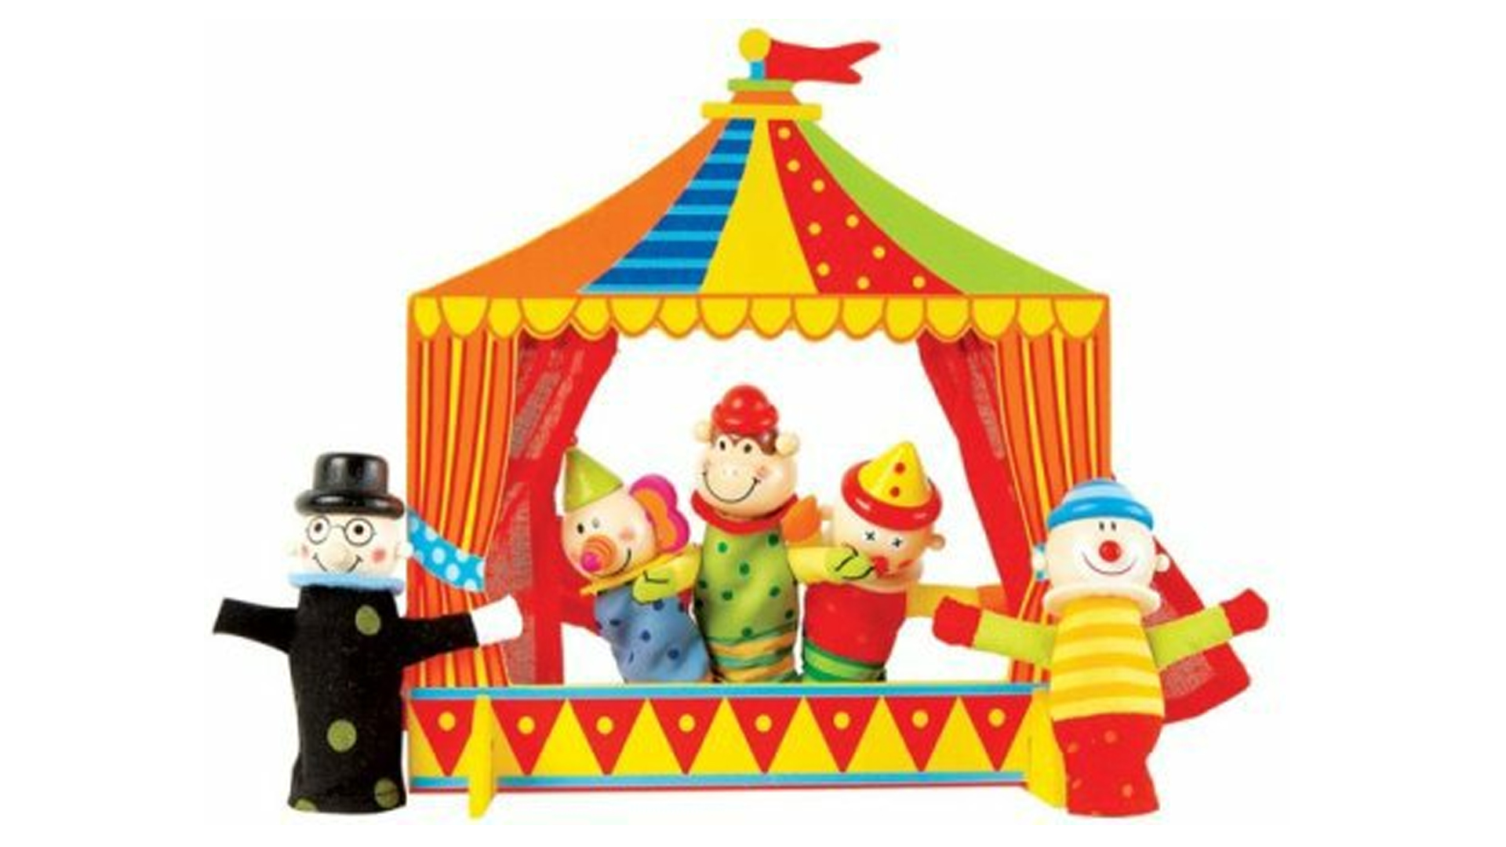
Презентация на тему : « Воспитание детей дошкольного возраста через театрализованную деятельность.» Подготовили воспитатели : Кремлева Оксана Викторовна Третьякова Ольга Викторовна 12группа

Slide 2
Театрализованные игры помогают создать радостную, непринужденную обстановку в группе. Дети с удовольствием погружаются в мир кукольного театра. За ширмой они легко перевоплощаются в сказочных героев. В нашей работе мы используем театр в самостоятельной игровой деятельности, игры-имитации, игры с театральными куклами ( настольные, пальчиковые и т.д.) упражнения на отработку основных эмоций, дыхательную, пальчиковую гимнастики, упражнения на развитие мимики, жестов и движений, игры-драматизации. Над драматизацией сказок мы используем упражнения на подражание голоса, например: Зайца, Волка, Медведя, Лисы, Колобка.
Учитывая интерес детей к сказкам, доступность детскому восприятию, а также значение сказки для нравственного и эстетического воспитания детей мы используем наиболее популярные из них. Например:
сказка «Теремок» учит дружить; а сказка «Репка» развивает у детей умение быть трудолюбивыми. Сказка «Маша и медведь» предостерегает - в лес одним нельзя ходить — можно попасть в беду, а уж если так случилось, не отчаивайся, старайся найти выход из сложной ситуации.
Сказки учат слушаться родителей, старших. Трудолюбие в народных сказках всегда вознаграждается, мудрость восхваляется, забота о близком -поощряется.

Slide 3
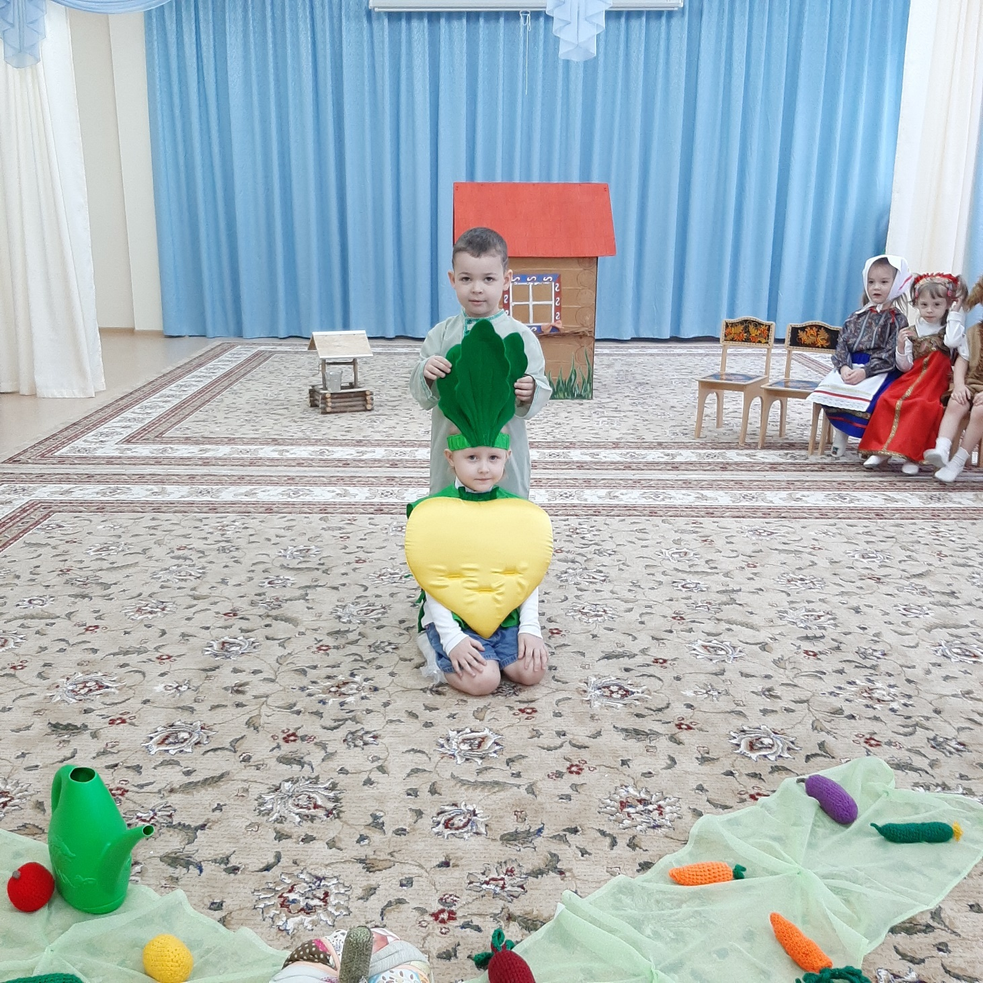
Театральный фестиваль. Сказка «Репка»

Slide 4
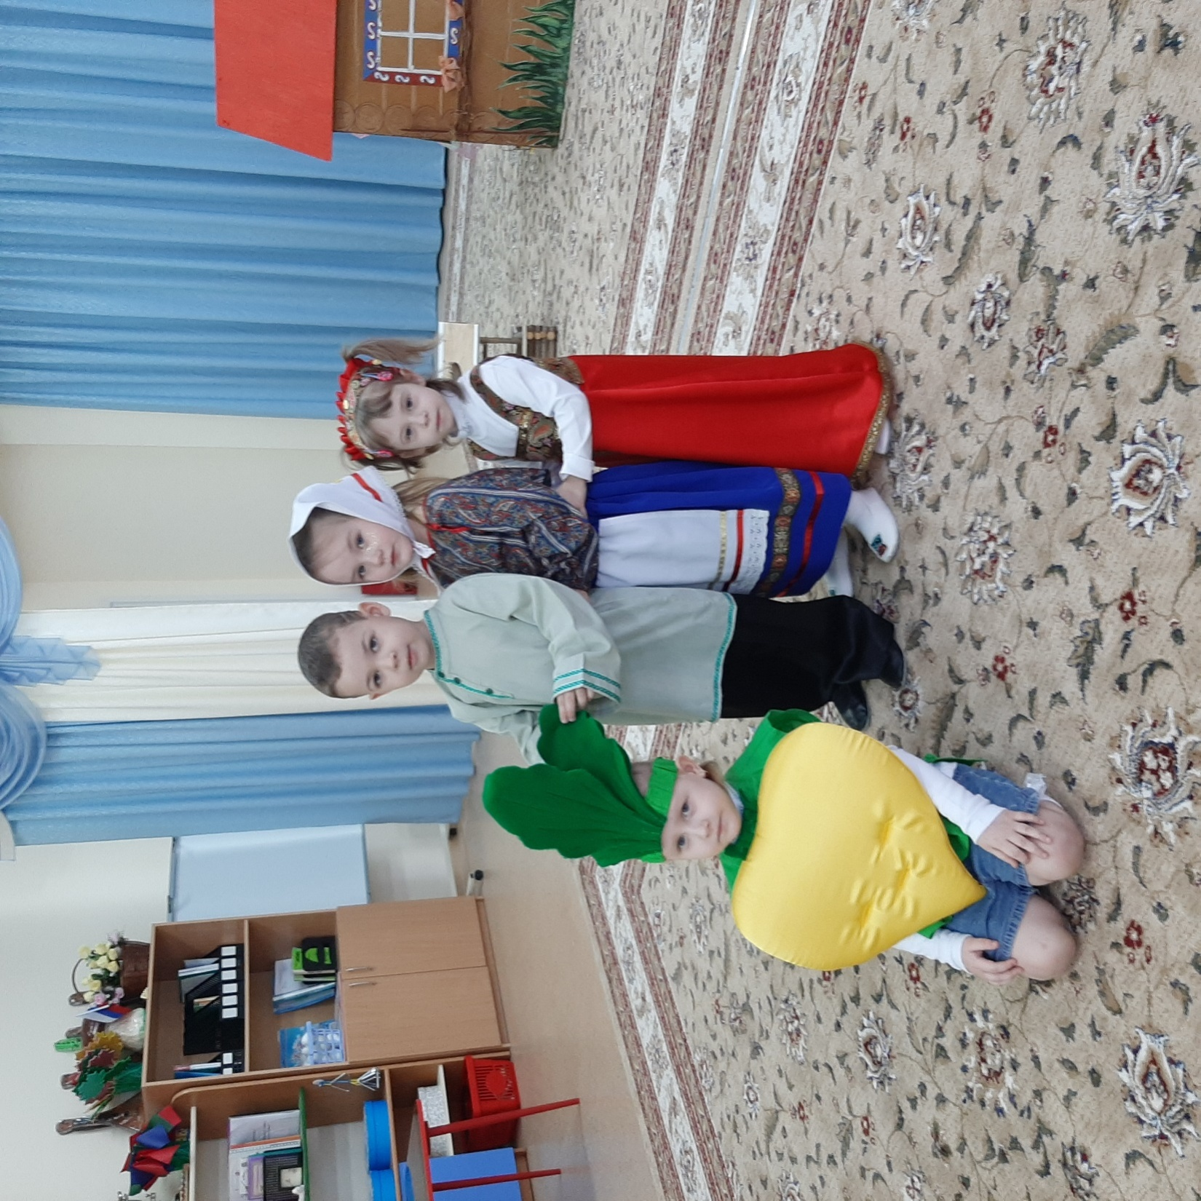

Slide 5
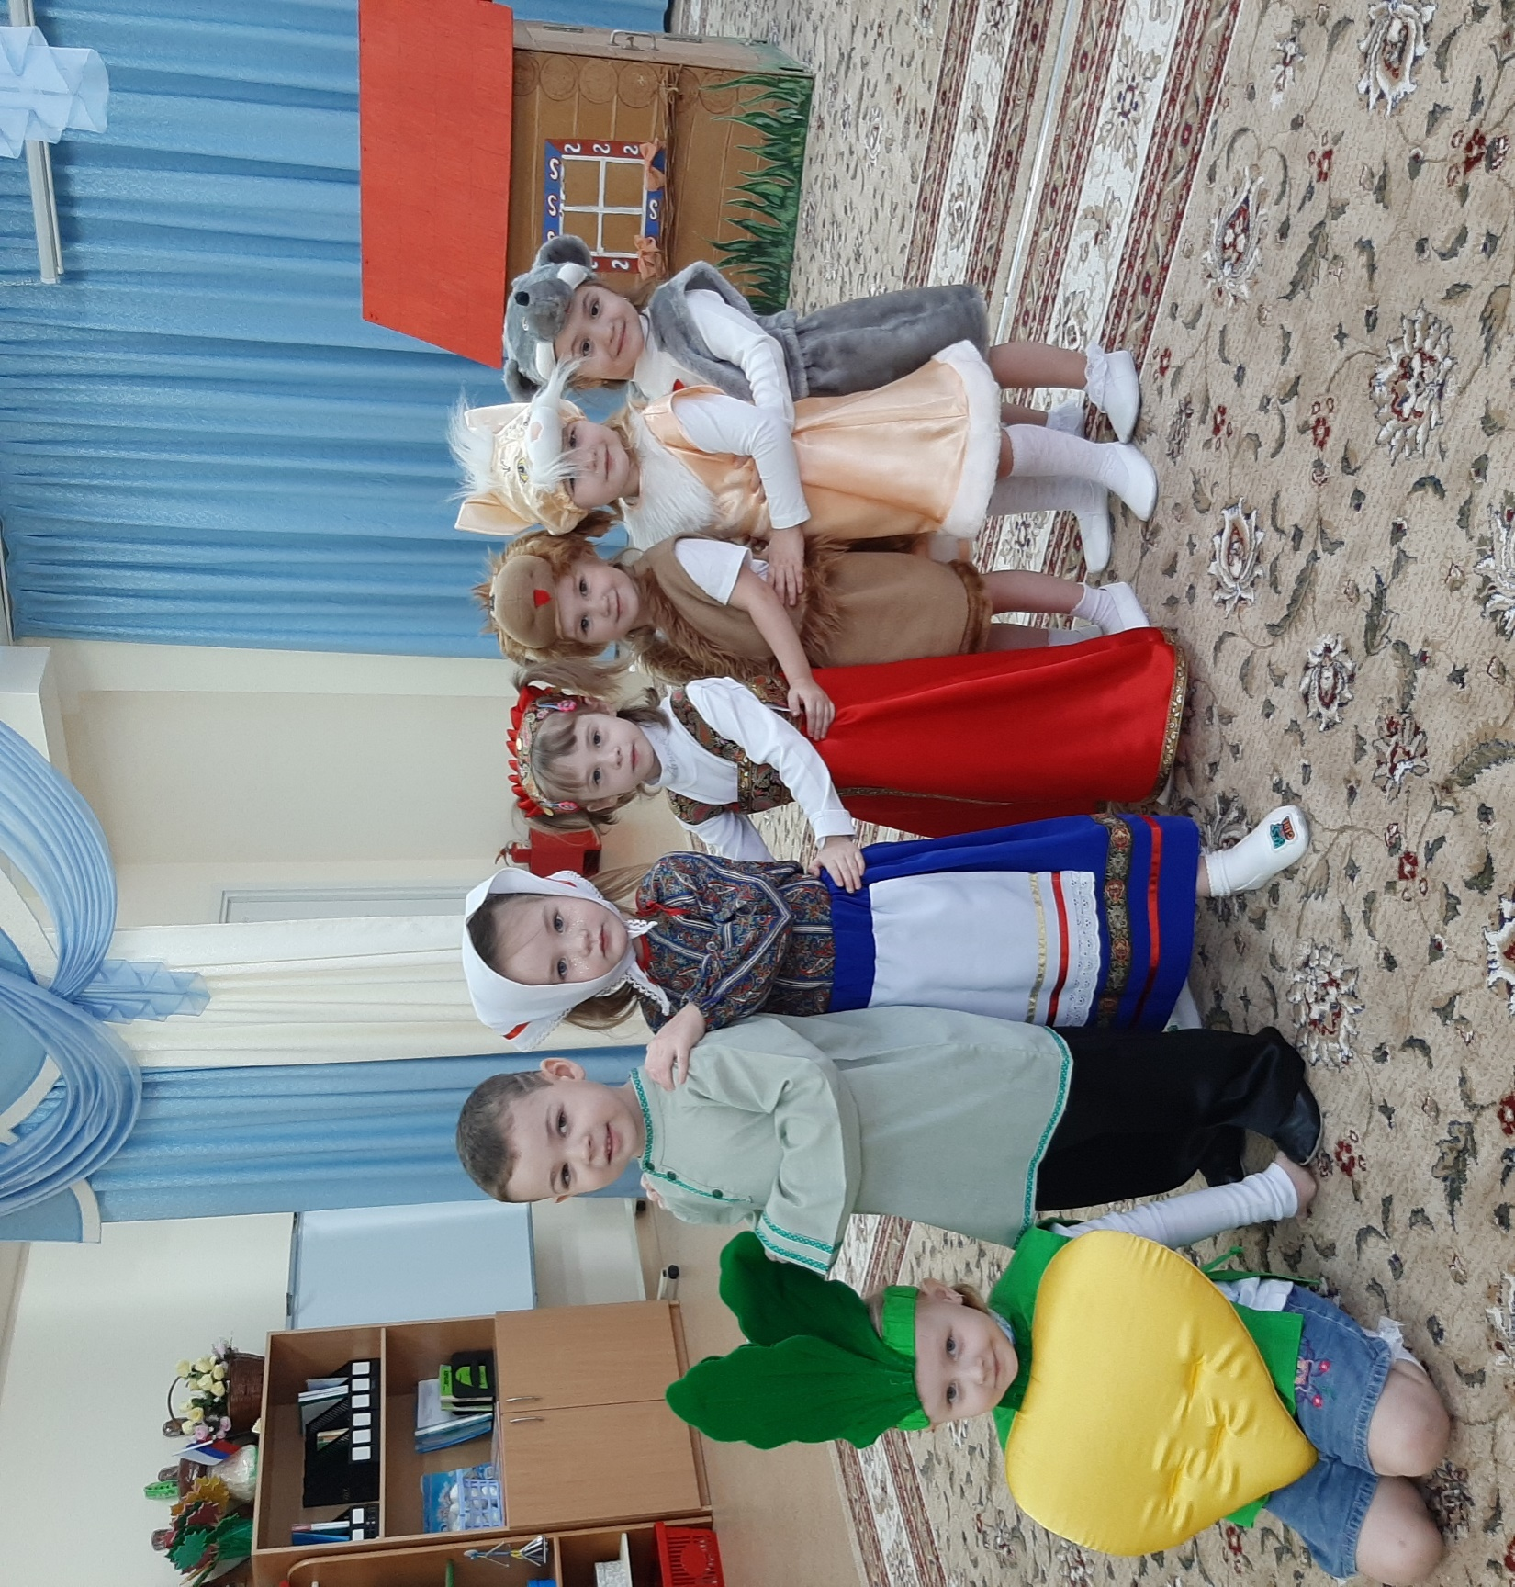

Slide 6
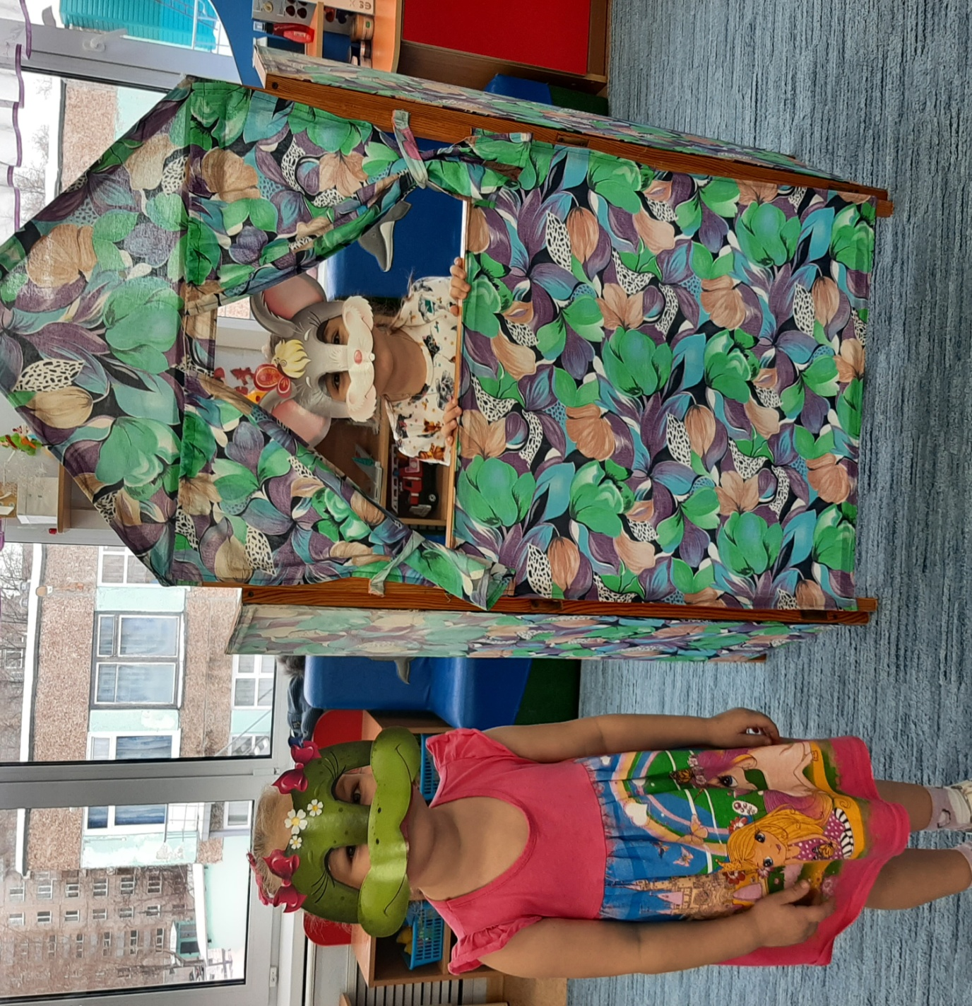
Театрализация в группе. Сказка «Теремок»

Slide 7
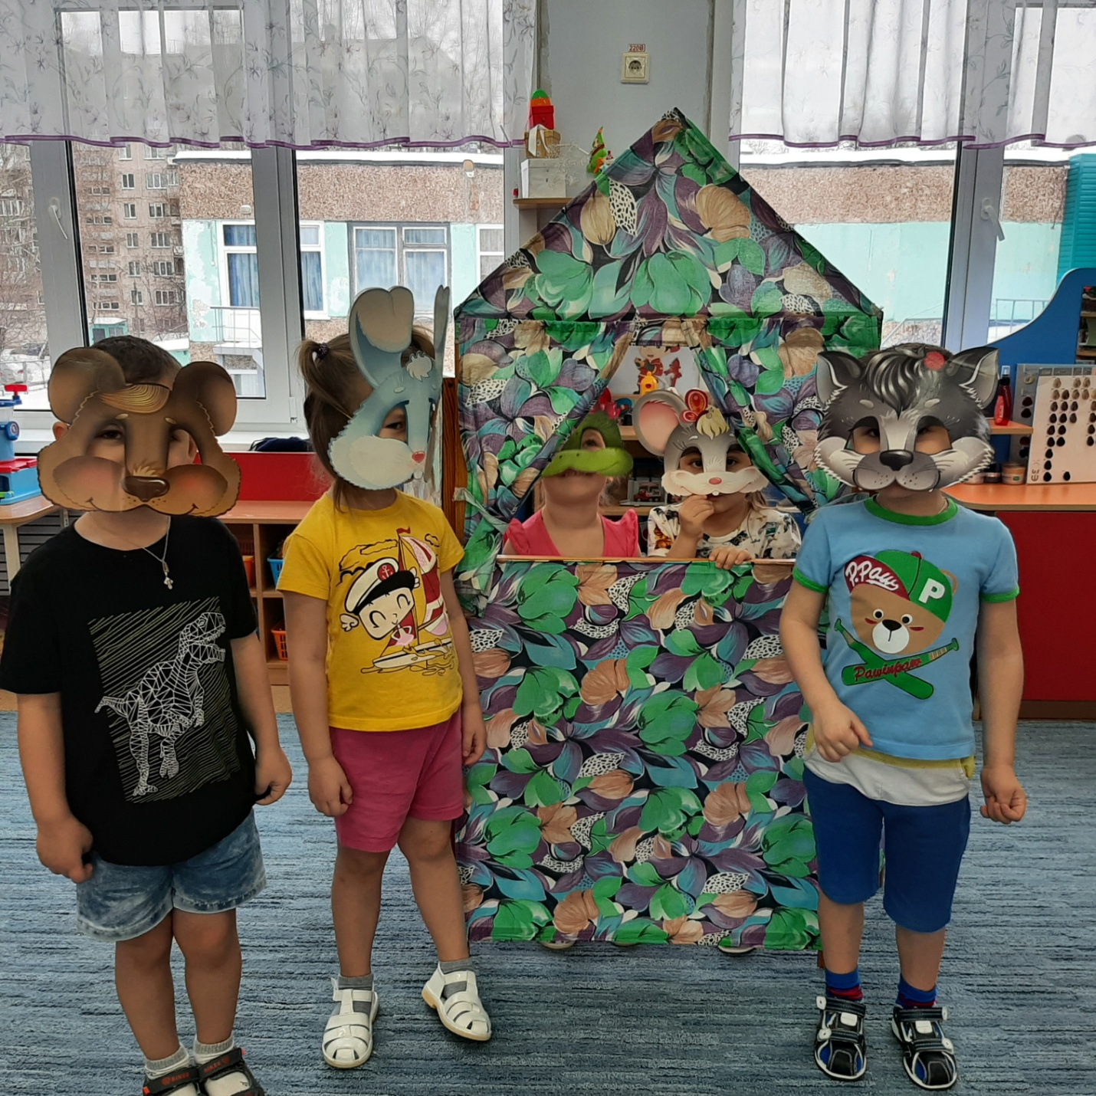

Slide 8
Спасибо за внимание !

